Slide 1
Panterett
Professor Erik Røsæg
University of Oslo
erik@rosaeg.no
rosaeg.no

Slide 2
PANTERETT - DEN VIKTIGSTE AVTALEN

Slide 3
Særrett
Særrett til dekning, pantel. § 1-1
Panterett som kjøp og kjøp tilbake
Betydningen av å ha en særrett
Privilegiet er også et formuesgode

Slide 4
Alle kan ikke få en særrett - rettspolitikk
Panterett som avtale til skade for tredjeperson – men ikke pantsetter
Kredittskapende?
Kredittkanaliserende
Versio in rem – Rt-2000-1360 Lena maskin
Alternativer?

Slide 5
Alle kan ikke få en særrett - lovteknikk
Det panterettslige legalitetsprinsippet, pantel § 1-2(2)
Begrenset avtalefrihet, pantel. § 1-2(1) Rt-2000-1360 Lena maskin
Generalpant, pantel. § 1-3(1). Panteretten har bare verdi om pantet består.
Regler for å gjøre det vanskelig å pantsette, pantel. § 3-1
Hva er det som ikke kan pantsettes?

Slide 6
Prioritet og rettsvern
Rettsvernreglene i panteloven og tinglysingsloven
De tre pantetypene: Kontrakt, utlegg lovbestemt
Betydning for ekstinksjonsadgang
Fra kontraktspant til utleggspant? Tvfl.§ 7-16
Tvangsfullbyrdelse: Tvangsgrunnlag, utlegg, dekning
Pant for boomkostninger, pantel. § 6-4
Pant ved rekonstruksjon, pantel §§ 3-1a, 4-10(4) og 6-5
Legalpant på første prioritet

Slide 7
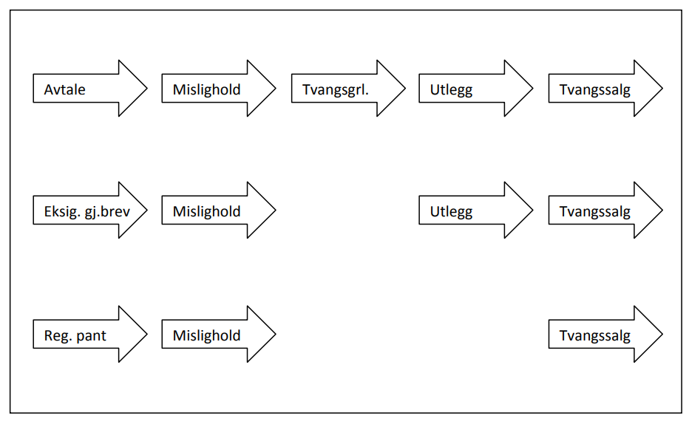
Tvangsfullbyrdelse

Slide 8
Oversikt over rettskildene
Panteloven
Tinglysingsloven
Tvangsfullbyrdelsesloven
Konkursloven
Dekningsloven

Slide 9
AVTALEPANT I FAST EIENDOM

Slide 10
Oversikt – fast eiendom
Pant i hele eiendommen
Pant i deler av eiendommen
Tilbehør
Generelt
Rettighet på annen eiendom
Pantel. § 3-18
Hus på fremmed grunn
Rettsvern

Slide 11
Pantedokumentasjon
Standard papirdokumentasjon
Elektronisk dokumentasjon
Pantedokumentasjon og avtale
Obligasjoner og pantebrev
Gjorte og reelle dokumenter
Finansavtalel. §§ 2-11 og 2-12
Spesialitetsprinsippet for pantekravet, pantel § 1-4
Sikringspant Rt-2012-335 Sandum

Slide 12
AVTALEPANT I LØSØRE

Slide 13
Oversikt - løsøre
Håndpantregelen, pantel. §§ 3-1 og 3-2
Varerepresentativer, pantel. § 4-1
Underpant
Realregistrert løsøre
Næringsdrivende
Salgspant

Slide 14
Tingsinnbegrepspant
Forskjellige typer tingsinnbegrepspant
Utskifting og rettsvern, pantel. §§ 3-7 og 3-13

Slide 15
Salgspant
Kravene som kan sikres, HR-2006-360-U Lieco
Rettsvern, pantel. § 3-17
Særregelen for motorvogner, pantel. § 3-7(3)
Varer som skal videreselges. pantel. § 3-15
Sammenblanding mv. Rt-1990-128 Smolt
Rett som likestilles med salgspant, pantel. § 3-22

Slide 16
Driftstilbehørspant
Hva regnes som driftstilbehør? Rt-1992-1629 Økonomi og Regnskap
Særskilte grupper driftstilbehør
Rettsvern
Forholdet til immaterialretter, f.eks. patentl. § 44 a

Slide 17
Pant i varelager
Hva regnes som varelager? Pantel. §3-11
Rettsvern

Slide 18
AVTALEPANT I FORDRINGER

Slide 19
Typetilfellene
Negotiable fordringer
Registrerte fordringer
Enkle pengekrav
Enkeltvis pantsettelse , pantel. § 4-4 fg
Factoring , pantel. § 4-10
Sikringscesjon, pantel. § 4-9
HR-2020-837-A Bergen Bunkers
Enkle krav som ikke er pengekrav

Slide 20
Finansiering ved fordringspant
Pant i kontantstrøm som tingsinnbegrepspant
Tiltredelse av pantet
Sammenheng varelagerpant –factoringpant – pant i bankinnskudd

Slide 21
SIKRINGSSTADIET

Slide 22
Plikter på sikringsstadiet
Panterettens kontraktsrett
Vedlikehold, pantel. § 1-7(2)
Forsikring, pantel. § 1-7(4)

Slide 23
UTLEGGSPANT

Slide 24
Utleggspant – oversikt
Stort sett samme rettsvernregler som for avtalepant
Restregelen, pantel. § 5-10 og tingl. § 34 a
Løsøreregisteret som alternativt rettsvern
Hvem ordner med rettsvern? Tvfl. § 7-20. Publisitet.

Slide 25
LEGALPANT

Slide 26
Legalpant – oversikt
Flere forskjellige typer, eks. avhendingsl. § 2-9 og sjøl. § 51
Tinglyses som avtalepant når det gjelder fast eiendom
Unntakene i § 6-1
Jfr. tidligere omtale av boomkostninger, superprioritet etc.

